Slide 1

Presentatie programma 2022-2023 2 juni 2022

Slide 2
Programma vandaag
Kennismaking/bijpraten in kleinere groepen
Presentatie programma 2022-2023
Momentje om koffie/thee te halen
Programma bespreken in kleinere groepen
Gezamenlijk afsluiten

Slide 3
1 programma
(240 klokuur/8,5 EC)
5 onderwijsinstellingen
6 directieleden
6 coördinatoren
7 onderwijsmanagers
15 locaties
25 opleidingen
50 docenten
700 mbo-studenten
Notes:
Overzicht van de schaalgrootte van het programma. De complexiteit van de organisatie komt goed naar voren wanneer deze samenwerkingsomvang vergeleken wordt met de samenwerkingen tussen vakgroepen/opleidingen/instituten of colleges. Al deze partijen zijn betrokken bij deze ene module/cursus van 240 klokuur/8,5 EC

Slide 4
De kansen om succesvol te studeren in het hbo vergroten voor mbo-ers uit het economisch domein
Dit willen bereiken we door:
  Mbo-studenten realistische verwachtingen van het hbo te geven
  Mbo-studenten te helpen een weloverwogen studiekeuze te maken
  Het stimuleren van een leergemeenschap mhbo economisch domein waarin gedeeld wordt hoe aansluiting vanuit mbo en hbo verbeterd kan worden

Slide 5
Reikwijdte samenwerking mhbo-programma
Inhoudelijke voorbereiding op hbo in mbo indirect
Keuze voor wel/niet volgen K0125
Keuzedeel - lessen mbo direct
Keuzedeel - lessen hbo
Zachte landing op hbo in eerste jaar indirect

Slide 6
Waar zetten we op in?
- Organisatie
- Doorontwikkelen lesprogramma K0125
- Monitoring en evaluatie
- Leergemeenschap

Slide 7
2023-2025
1. Organisatie:
  Opleidingsaanbod en betrokken onderwijsinstellingen wegen: uitbreiden/herschikken/aanhouden?
2. Doorontwikkeling inhoudelijk programma
  Aanpassen op basis van leeropbrengsten uit vorige tranches en expertise-ontwikkeling
  Uitbreiden met digitaal aanbod
3. Monitoring en evaluatie
  PDCA aanhouden
4. Leergemeenschap
  1-2x per jaar expertisebevordering organiseren
  Uitwisseling/overdracht van leeropbrengsten faciliteren

Slide 8
Programma mbo

Slide 9
Toelichting mbo-deel
We hebben de planning aangepast.
Tranche 1 bezoek hbo (we starten met tranche 1 ná de toetsweek in het mbo)
17 nov – 24 nov – 1 dec – 8 dec – 15 dec – 22 dec
Evaluatie tranche 1 met docententeam: donderdag 12 jan, online, van 830-930
Tranche 2 bezoek hbo (na 3 weken voorbereiding op het mbo)
23 feb – 9 mrt – 16 mrt – 23 mrt – 30 mrt – 6 apr
Evaluatie tranche 2 met docententeam: donderdag 13 april, online, van 830-930

Slide 10
Toelichting studiehandleiding
Handzaam document met heldere en doelmatige opbouw per tranche voor student en mbo-docent
Voor het hbo-meelooptraject:
Een deel voor de introductie en oriëntatie
Een deel voor hbo-vaardigheden
Een deel voor praktische voorbereiding op het hbo-meelooptraject
Na het hbo-meelooptraject:
Een deel voor reflectie en afronding van het keuzedeel in het mbo

Slide 11

Basis voor studenten
- De studenten hebben hiermee een minimale basis aan opdrachten
- De werkbelasting is gereduceerd
- Docenten kunnen hierdoor flexibel met de opdrachten omgaan
- Mbo hbo doorlopende, afgestemde leerlijn

Slide 12
Oriënteren & ontdekken
- Studenten oriënteren zich op vervolgopleidingen en arbeidsmarktperspectief
-Studenten gaan naar alle hbo-instellingen
- Gebruik maken van ervaring studenten, peercoaches
- Leren eigen talenten en ambities kennen, door o.a. test

Slide 13
Toelichting docentenhandleiding
In 2022-2023 geen deelname meer aan onderzoeken, maar monitoring op hbonet
Geen methode van een uitgever om kosten voor student te drukken
Verplichte onderdelen voor iedereen
Facultatieve onderdelen voor individuele/persoonlijke ontwikkeling
Vraag exameninstrument op bij je examenbureau
Gebruik van aanvullend eigen materiaal kan, maar... hoe krijgen we een beeld van wat werkt en wat niet?

Slide 14
Programma hbo

Slide 15

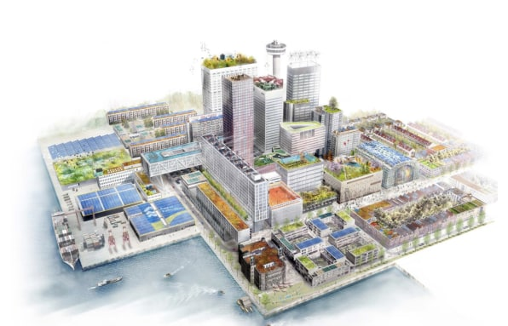
Sustainable Rotterdam Keuzedeel 2022 - 2023

Slide 16
Sustainable Rotterdam Keuzedeel 2022 - 2023
Doelen vanuit het hbo
Introductie thema
Bedrijfsleven
Vaardigheden
Opdracht & Praktische zaken
Chantal Damsma

Slide 17

Doelen vanuit hbo
De kansen om succesvol te studeren in het hbo vergroten voor mbo-ers uit het economisch domein door:
een beter inzicht in de keuzes van hbo-opleidingen in Rotterdam;
oefenen met hbo-studievaardigheden;
Reflecteren op de hbo-opdrachten en het opdoen van vaardigheden;
6x ervaren hoe het eraan toe gaat op het hbo.

Slide 18

Overkoepelend thema: Sustainable Rotterdam Keuzedeel 2022 - 2023
Toekomstbestendig
Rotterdamse bedrijfsleven
Vaardigheden
Eindproduct
Chantal Damsma

Slide 19

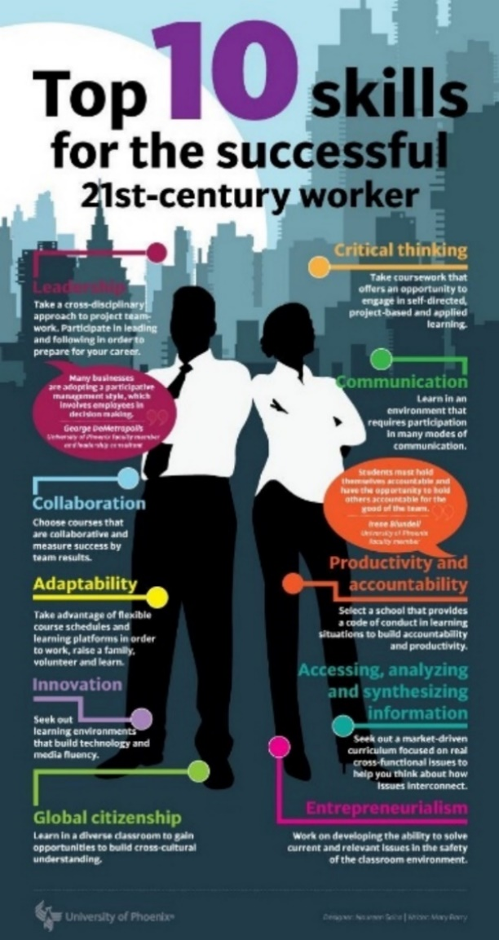
het Rotterdamse bedrijfsleven
Studenten kiezen een Rotterdams bedrijf naar keuze
Colleges generiek zodat de verbinding gelegd kan worden naar het bedrijf dat de studenten hebben gekozen
Draagt bij aan intrinsieke motivatie
Leren de studenten hun toekomstige werkomgeving kennen
Chantal Damsma

Slide 20

Vaardigheden hbo centraal
Teksten lezen en leren
Analyseren
Informatie zoeken en verwerken
Verslagen maken
Samenwerken
Plannen en zelfstandig werken
Reflecteren
Onderzoeken
Presenteren
ICT gebruiken

Slide 21
Afronding programma → Presentatie
Afrondende presentatie die aanbevelingen bevat naar het bedrijf van keuze
Feedback door de mbo-docent en door de hbo-docent
Student houdt tijdens dit Keuzedeel zelf een portfolio / logboek bij. Evenzo draagt zelf zorg voor bewijsmateriaal. (zie bullet 3 →opbouw presentatie)
OPBOUW PRESENTATIE:
Voorstellen van de groep
Voorstellen van het bedrijf
Verwerken van de colleges
Aanbevelingen aan het bedrijf
Zou je er willen werken? En op welke afdeling? Onderbouw je antwoord!

Slide 22

We gaan graag met jou in gesprek!
Zijn er nog vragen?

